Slide 1
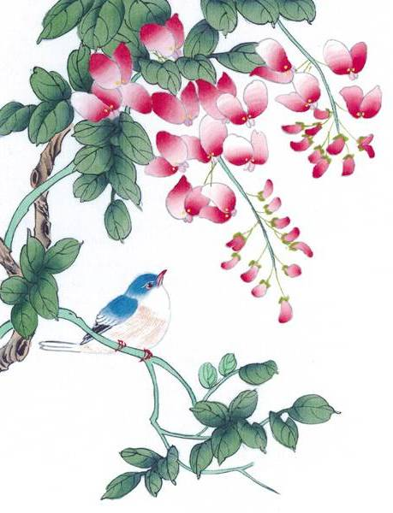
MÔN: TẬP ĐỌC

Slide 2
Ôn bài cũ
Cửa sông
Học thuộc lòng bài
thơ Cửa sông
2.Nêu nội dung của bài?

Slide 3
Ôn bài cũ
Cửa sông
Học thuộc lòng bài
thơ Cửa sông
Phép nhân hóa ở khổ thơ cuối giúp tác gỉa nói điều gì về “tấm lòng” của cửa sông đối với cội nguồn?

Slide 4
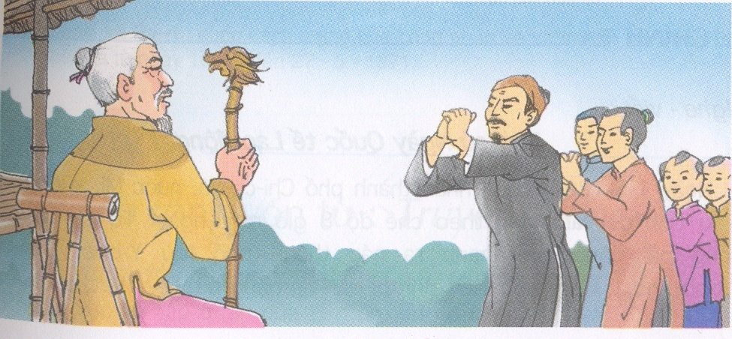

Slide 5
Tập đọc :
Nghĩa thầy trò
Một em đọc bài
Luyện đọc
Qua bài bạn vừa đọc bài được
chia làm mấy đoạn ?

Slide 6
Chia đoạn: 3 đoạn
Đoạn 1 :Từ đầu…rất nặng
Đoạn2: tiếp theo…tạ ơn thầy
Đoạn 3: Phần còn lại
Các em hãy đọc nối tiếp
bài theo đoạn

Slide 7
Tập đọc
Nghĩa thầy trò
Luyện đọc
Tìm hiểu bài
tề tựu
sưởi nắng
ngước lên
- Thầy cảm ơn các anh. Bây giờ, nhân có đông đủ môn sinh, thầy muốn mời tất cả các anh theo thầy tới thăm một người mà thầy mang ơn rất nặng.
Notes:
7

Slide 8
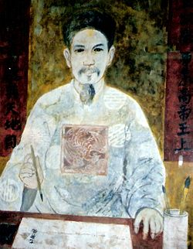
Cụ giáo Chu ( 1292 – 1370)

Slide 9
Tập đọc
Nghĩa thầy trò
Tìm hiểu bài

Slide 10
mời một em đọc đoạn 1
Các môn sinh của cụ giáo
Chu đến nhà thầy để làm gì?
Tìm những chi tiết cho thấy học trò rất tôn kính cụ giáo Chu?
Từ sáng sớm, các môn sinh đã tề tựu trước sân nhà thầy giáo Chu để mừng thọ thầy. Họ dâng biếu thầy những cuốn sách quý. Khi nghe cùng với thầy “tới thăm một người mà thầy mang ơn rất nặng”, họ “đồng thanh dạ ran”, cùng theo sau thầy.
Em nào có thể rút ra ý đoạn 1 ?
Các môn sinh đến nhà cụ giáo Chu để mừng thọ
thầy, thể hiện lòng yêu quý và kính trọng người
thầyđã dạy dỗ, dìu dắt họ trưởng thành.

Slide 11
Luyện đọc
Tìm hiểu bài
tề tựu
Ý đoạn 1:Tình cảm của học trò đối với thầy giáo Chu.
sưởi nắng
ngước lên
Notes:
11

Slide 12
Mời em đọc đoạn 2
Thầy giáo Chu rất tôn kính cụ đồ đã dạy thầy từ thuở vỡ lòng.
Câu hỏi thảo luận: N4
Tình cảm của cụ giáo Chu đối với người thầy đã dạy cho cụ từ thuở học vỡ lòng như thế nào? Tìm những chi tiết biểu hiện tình cảm của cụ giáo Chu đối với thầy.
Những chi tiết biểu hiện sự tôn kính đó: Thầy mời học trò cùng tới thăm một người mà thầy mang ơn rất nặng. Thầy chắp tay cung kính vái cụ đồ. Thầy cung kính thưa với cụ: “Lạy thầy ! Hôm nay con đem tất cả các môn sinh đến tạ ơn thầy”.
4/ Tìm những chi tiết biểu hiện tình cảm của cụ giáo Chu đối với thầy.

Slide 13
Tập đọc
Nghĩa thầy trò
Mời em đọc đoạn 3
Em hiểu thế nào là “Tiên học lễ, hậu học văn” ?
Trước hết phải học lễ phép; sau mới học chữ, học văn hóa.
Em hiểu thế nào là “Tôn sư trọng đạo”?
Tôn kính thầy giáo, trọng đạo học.

Slide 14
Những thành ngữ, tục ngữ nào nói lên bài học mà các môn sinh nhận được trong ngày mừng thọ cụ giáo Chu ?
a/Tiên học lễ, hậu học văn
b/Uống nước nhớ nguồn.
c/Tôn sư trọng đạo.
d/Nhất tự vi sư, bán tự vi sư.

Slide 15
*Em biết thêm thành ngữ, tục ngữ, ca dao hay khẩu hiệu nào có nội dung tương tự ?
- Không thầy đố mày làm nên.
- Muốn sang thì bắc cầu kiều, muốn con hay chữ phải yêu lấy thầy.
- Kính thầy yêu bạn.
- Cơm cha, áo mẹ, chữ thầy; làm sao cho bõ những ngày ước ao…

Slide 16
Em nào có thể rút ra
ý đoạn 2 , 3

Slide 17
Luyện đọc
Tìm hiểu bài
tề tựu
Ý đoạn 1:Tình cảm của học trò đối với thầy giáo Chu.
sưởi nắng
ngước lên
Ý đoạn 2 , 3 : Tình cảm của cụ giáo Chu đối với người thầy cũ và bài học nhận được từ ngày mừng thọ thầy.
Notes:
17

Slide 18
Em nào có thể rút ra
nội dung bài ?

Slide 19
Luyện đọc
Tìm hiểu bài
Ý đoạn 1:Tình cảm của học trò đối với thầy giáo Chu.
tề tựu
sưởi nắng
Ý đoạn 2 ,3: Tình cảm của cụ giáo Chu đối với người thầy cũ. và bài học nhận được từ ngày mừng thọ thầy.
ngước lên
Nội dung : Ca ngợi truyền thống tôn sư trọng đạo của nhân dân ta, nhắc nhở mọi người cần giữ gìn và phát huy truyền thống tốt đẹp đó.
Notes:
19

Slide 20
Luyện đọc diễn cảm:N2
Từ sáng sớm, các môn sinh đã tề tựu trước sân nhà cụ giáo Chu để mừng thọ thầy.Cụ giáo đội khăn ngay ngắn, mặc áo dài thâm ngồi trên sập .Mấy học trò cũ từ xa về dâng biếu thầy những cuốn sách quý. Cụ giáo hỏi thăm công việc của từng người ,bảo ban các học trò nhỏ, rồi nói:
Thầy cảm ơn các anh. Bây giờ,nhân có đông đủ môn sinh, thầy muốn mời tất cả các anh theo thầy đến thăm một người mà thầy mang ơn rất nặng.
Các môn sinh đồng thanh dạ ran.

Slide 21
Củng cố
Nhắc lại
nội dung bài ?
Là một học sinh em có thái độ như thế
nào đối với thầy cô giáo ?

Slide 22
Tập đọc
Nghĩa thầy trò
Dặn dò
Chuẩn bị bài: hội thổi cơm thi ở Đồng Vân.
Notes:
22

Slide 23
Tập đọc
Nghĩa thầy trò
Luyện đọc
Tìm hiểu bài
Ý đoạn 1:Tình cảm của học trò đối với thầy giáo Chu.
tề tựu
sưởi nắng
Ý đoạn 2 ,3: Tình cảm của cụ giáo Chu đối với người thầy cũ. và bài học nhận được từ ngày mừng thọ thầy.
ngước lên
Nội dung : Ca ngợi truyền thống tôn sư trọng đạo của nhân dân ta, nhắc nhở mọi người cần giữ gìn và phát huy truyền thống tốt đẹp đó.
Notes:
23

